Slide 1
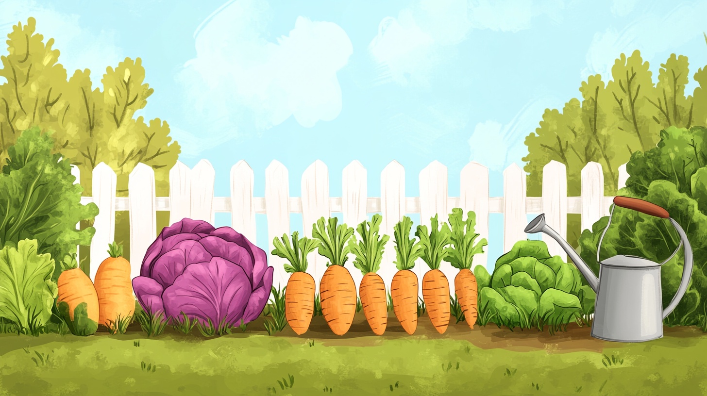












2.
1.
3.
4.

